Slide 1

ngx-translate and ConveyThis

Slide 2
introducción
A continuación veremos ngx-translate como una librería para angular que nos permitirá cambiar el idioma de nuestro servicio web, así como también un plugin gratuito que de igual manera nos permitirá hacer lo mismo, a diferencia de ngx-translate el plugin o servicio ConveyThis permite agregar varios idiomas de traducción por una suscripción.

Slide 3
ngx-translate
La biblioteca de internacionalización (i18n) para Angular

Slide 4

¿Qué es ngx-translate?
NGX-Translate es una biblioteca de internacionalización para Angular. Le permite definir traducciones para su contenido en diferentes idiomas y cambiar entre ellos fácilmente.
Le da acceso a un servicio, una directiva y una tubería para manejar cualquier contenido dinámico o estático.
NGX-Translate también es extremadamente modular. Está escrito de una manera que hace que sea realmente fácil reemplazar cualquier pieza con una implementación personalizada en caso de que la existente no se ajuste a sus necesidades.

Slide 5
¿Cómo usar ngx-translate?
Si bien ngx –translate es fácil de usar, es sumamente tedioso ya que, este traduce automaticamente archivos json a través de una api, es decir, textos estáticos definidos dentro de nuestros componentes .html no serán traducidos automáticamente, se tienen que definir variables locales dentro de archivos json sobre los lenguajes que se manejaran en la aplicación web, por lo tanto es tedioso estar escribiendo las mismas variables pero en diferentes idiomas.

Slide 6
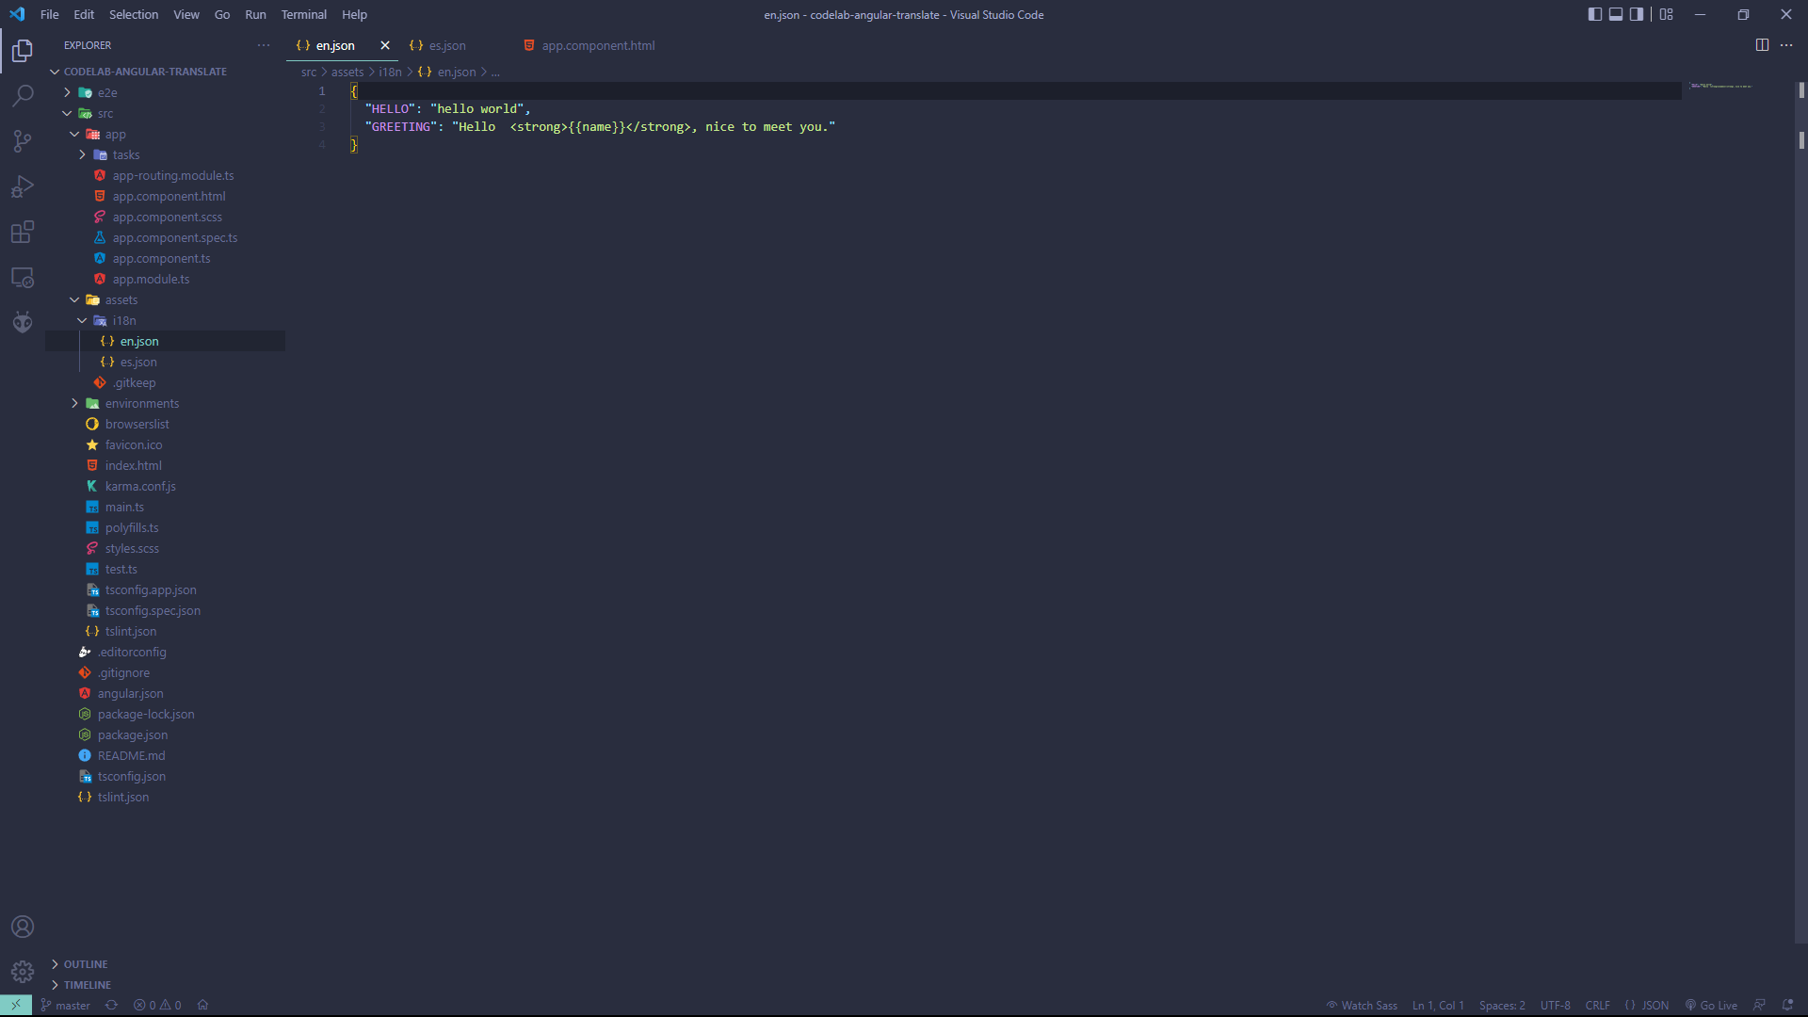
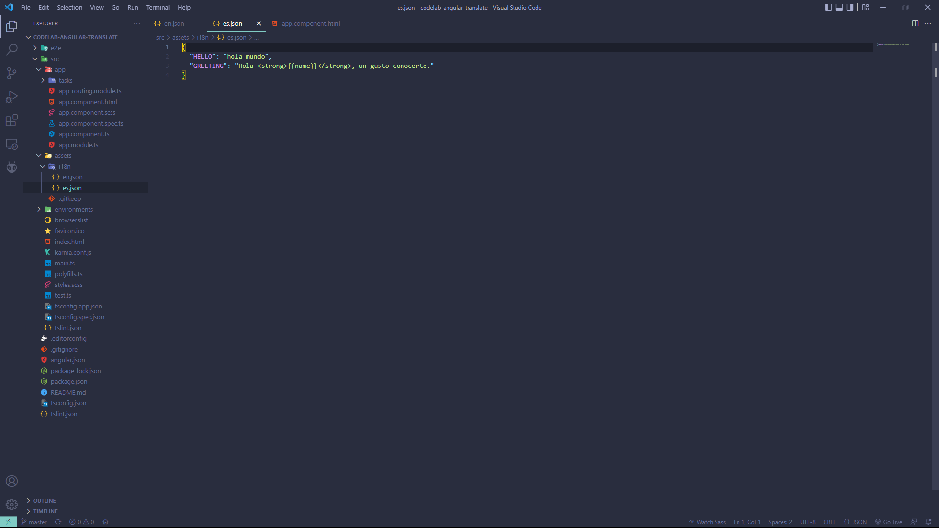
Ngx-translate ejemplo
Como se muestra a continuación se definen 2 archivos Json con variables, donde cada una de ellas tiene el texto en su idioma respectivo.

Slide 7
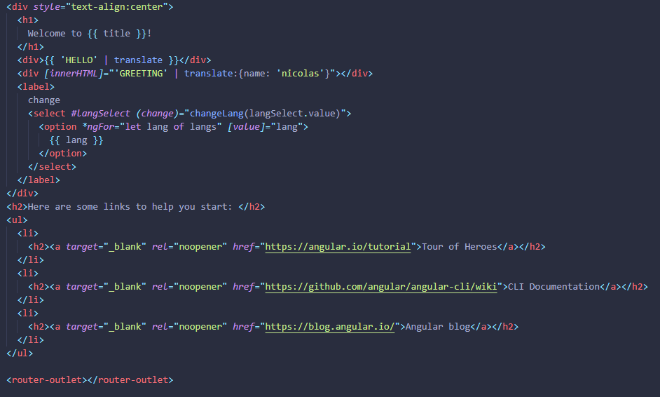
Ngx-translate ejemplo
Se aprecia en la imagen un select, aquí es donde sucede el cambio de idioma, donde técnicamente solo estamos cambiando de archivo Json.

Slide 8
Ventajas y desventajas de ngx-translate
ventajas
desventajas
Es gratuito
Fácil de entender
Múltiples idiomas
Traduce automáticamente archivos Json desde una api
Crear tus propios idiomas
Generar traducciones manuales para textos locales

Slide 9

ConveyThis™
La solución multilingüe mas fácil para sitios web, traduce cualquier sitio web en segundos

Slide 10
ConveyThis
se integra a la perfección con su sitio web y ofrece la traducción automática más precisa como una primera capa que puede editar más adelante. Nuestra IA fue entrenada por muchos años para lograr este resultado. Se ha ajustado el análisis de HTML/JavaScript al nivel que ningún complemento de la competencia puede alcanzar. Todo esto brinda la mejor experiencia para sus visitantes desde el primer momento con muy poca necesidad de revisar/editar sus traducciones.

Slide 11
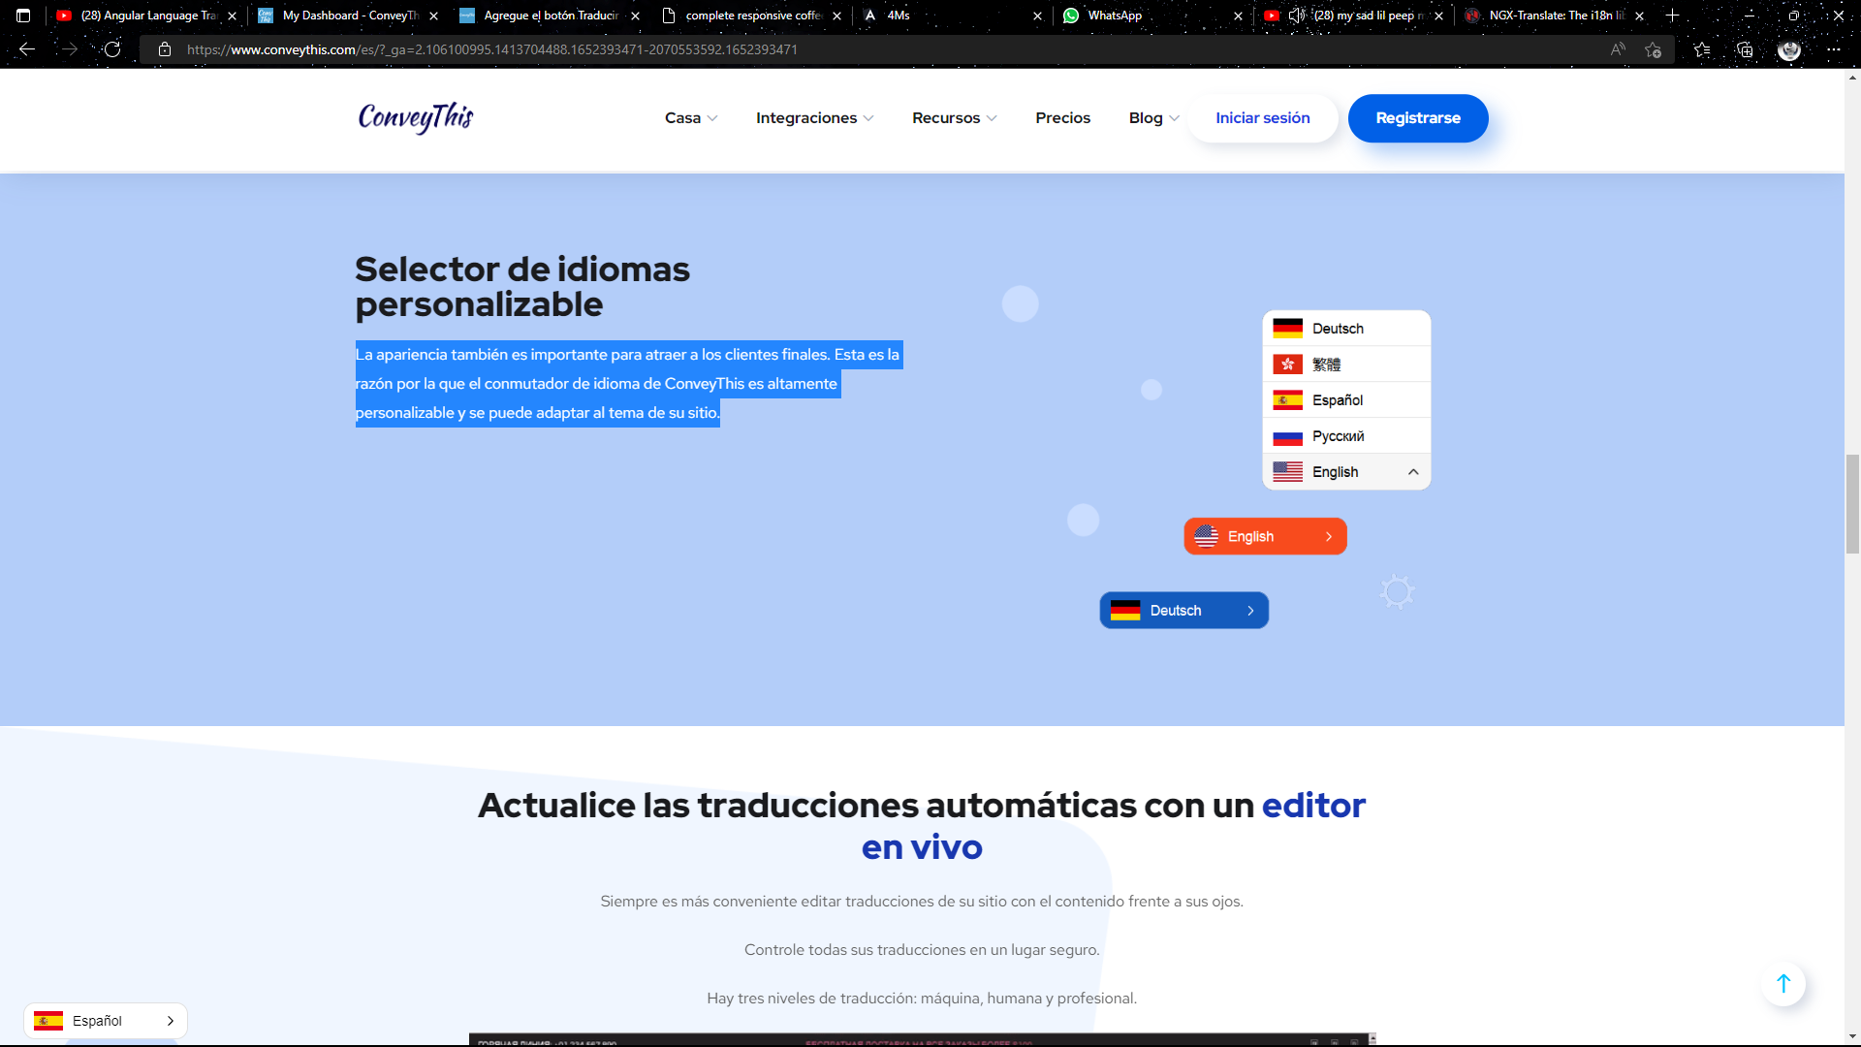
Selector de idiomas personalizable
ConveyThis tiene un selector de idiomas, donde este es perzonalizable, La apariencia también es importante para atraer a los clientes finales. Esta es la razón por la que el conmutador de idioma de ConveyThis es altamente personalizable y se puede adaptar al tema de su sitio.

Slide 12
Ventajas y desventajas de ConveyThis
ventajas
desventajas
Es gratuito con 2 idiomas
Cuenta con múltiples idiomas de traducción
El plugin traduce todo el texto, donde a diferencia de ngx-translate se tienen que crear variables y archivos Json para traducir.
Como es un plugin solo se agrega a angular ya que si es compatible.
Para mas de 2 idiomas se tiene que pagar una suscripción.

Slide 13
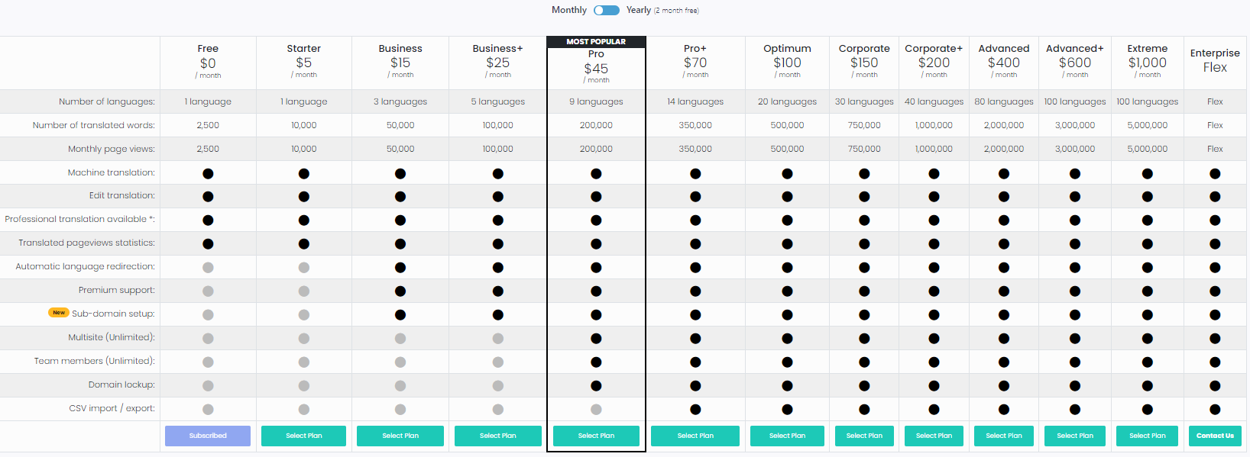
Precios ConveyThis

Slide 14

ConveyThis
Para verificar de que funcionara este plugin correctamente, se creo una pagina web y se subió a un dominio gratis y se le agrego el script para cambiar el idioma.

Slide 15
Ejemplo
Como se mostro en la diapositiva anterior, el sitio web esta en español, y en la parte superior existe el plugin, donde tenemos disponibles 2 idiomas y nos muestra el actual.

Slide 16
como se agrega ConveyThis?
Para agregar el plugin, simplemente ingresaremos el código siguiente antes de la equiqueta </body>
<!-- ConveyThis code -->
<script src="//cdn.conveythis.com/javascript/conveythis-initializer.js"></script>
<script type="text/javascript">
document.addEventListener("DOMContentLoaded", function(e) {
ConveyThis_Initializer.init({
api_key: "pub_5a69f132c0b4dd881250ba02f9bdfbf0"
});
});
</script>
<!-- End ConveyThis code -->

Slide 17

Uso de ConveyThis
En la parte inferior derecha veremos un icono con los idiomas, solo se seleccionara el idioma a traducir y automáticamente nuestra pagina se mostrara en el idioma seleccionado.

Slide 18



Slide 19
conclusiones
Si bien tanto como la librería de angular ngx-translate y el plugin ConveyThis cumplen con la misma función, creo que la mejor opción es ConveyThis ya que aunque tiene la desventaja de ser de paga, nos ahorra muchos problemas a la hora de traducir, a diferencia de ngx – translate que tenemos que crear nuestros archivos JSON para cada idioma a utilizar.

Slide 20
referencias
NGX-Translate: The i18n library for Angular 2+
https://www.conveythis.com/es/pricing/

